Slide 1
asp.net core之 ——单元测试
桂素伟

Slide 2
大纲
单元测试
Xunit
Moq
Moq使用EFCore DbSet的扩展

Slide 3
高质量代码
高质量代码的标准
代码
可读性
单元测试

Slide 4
单元测试
一个单元测试是一段自动化的代码，这段代码调用被测试的工作单元，并且是对这个单元的单个最终结果的某些假设进行检验。
单元测试几乎都是用单元测试框架编写的。
单元测试容易编写，能快速运行。
单元测试可靠、可读，并且可维护。
只要产品代码不发生变化，单元测试的结果是稳定的。

Slide 5
优秀单元测试特性
它应该是自动化的，可重复执行
它应该很容易实现
它应该第二天还有意义
任何人都应该能一键运行它
它应该运行速度很快
它的结果应该很稳定，多次运行，一个结果
它应该能完全控制被测试的单元
它应该能完全隔离的
如果它失败了，我们应该很容易发现什么是期待结果，进而定位问题所在

Slide 6
XUnit
http://xunit.github.io
http://nunit.org
测试方法
[Fact]
加到方法上
[Theory]
[InlineData(params object[] data)]
[InlineData(params object[] data)]
加到类上
[Trait(“TestManage”, “SubjectRepository测试”)]
断言
Assert

Slide 7
XUnit
http://xunit.github.io
http://nunit.org
Equal / NotEqual ： 验证两个对象值相等
Same / NotSame ： 验证两个对象引用是否相同
Contains / DoesNotContain ： 验证对象是否包含（字符串\可枚举的集合）
InRange / NotInRange ： 验证对象是否在某个范围内
Empty / NotEmpty ： 验证对象是否为空
IsType / IsNotType ： 验证对象是否为某个类型
Null / NotNull ： 验证对象是否为空
True / False : 验证表达式结果为True/False
IsAssignableFrom ： 验证类型是否可以转化为某个类型
IsType / IsNotType ： 验证对象是否是某个类型
Throws / ThrowsAsync ： 验证操作是否抛出异常

Slide 8
XUnit
http://xunit.github.io
http://nunit.org
没有什么面向对象的问题不能用增加一个间接层解决。

Slide 9
Moq
https://github.com/moq/moq4
var mockDrugRepository = new Mock<IDrugRepository>();
mockDrugRepository.Setup(drugRepository => drugRepository.AddDrug(null)).Throws(new Exception("AddDrug异常"));
_mockDrugRepository.Setup(drugRepository => drugRepository.GetDrugs()).Returns(new List<Drug>() { new Drug (),new Drug() });

Slide 10
Moq
https://github.com/axzxs2001/MoqEFCoreExtension
MoqEFCoreExtension
（扩展方法怎么破？）
[Fact]
public void GetAnswer_Default_ReturnCount()
{
//Mock DbContext
var dbMock = new Mock<TestManageDBContext>();
//实例化被测试方法
var answerRepository = new AnswerRepository(dbMock.Object);
//模拟集合
var list = new List<Answers> { new Answers { Id = 1, Answer = "答案 1",IsAnswer=true,QuestionId=1 }, new Answers { Id = 2, Answer = "答案 2",IsAnswer=false,QuestionId=1 } };
//Mock DbSet<Answers>
var answerSet = new Mock<DbSet<Answers>>().SetupList(list);
//装载测试数据
dbMock.Setup(db => db.Answers).Returns(answerSet.Object);
//设用被测试方法，在该方中用到了TestManageDBContext.Answers.Where执行查询，所以上 面代码要把List<Answers>装载成DbSet<Answers>
var answers = answerRepository.GetAnswers(1);
//断言
Assert.Equal(2, answers.Count);
}

Slide 11
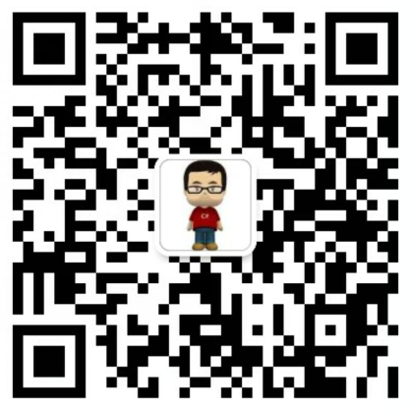
Thank You!

